Slide 1


CHÀO MỪNG QUÝ THẦY CÔ VỀ DỰ GIỜ
MÔN TIẾNG VIỆT
TẬP VIẾT: SAU BÀI 30,31
Giáo viên: Đoàn Thị Thu Trang

Slide 3
TRUYỀN ĐIỆN

Slide 5


Slide 6
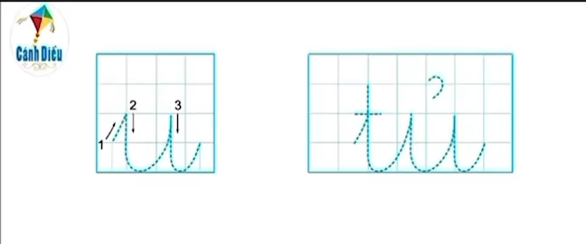

Slide 8
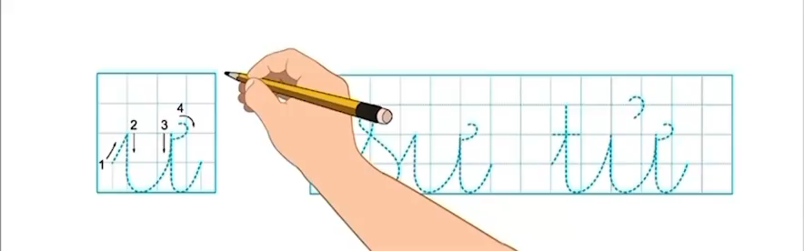

Slide 9
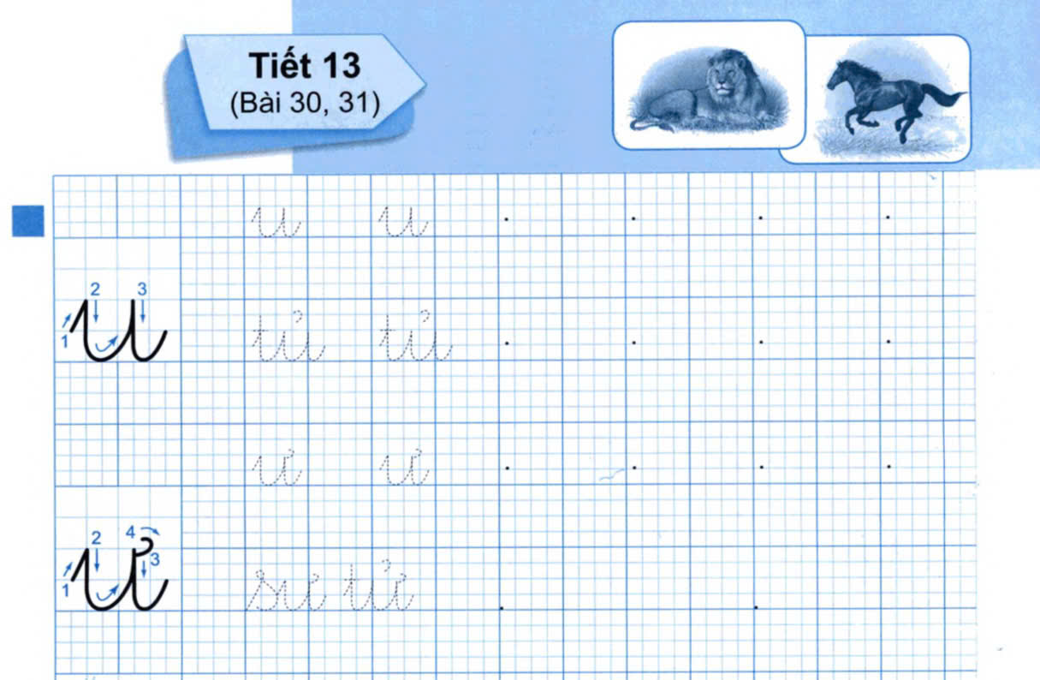

Slide 11


Slide 12
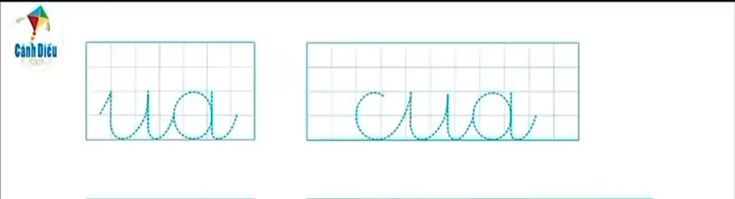

Slide 14
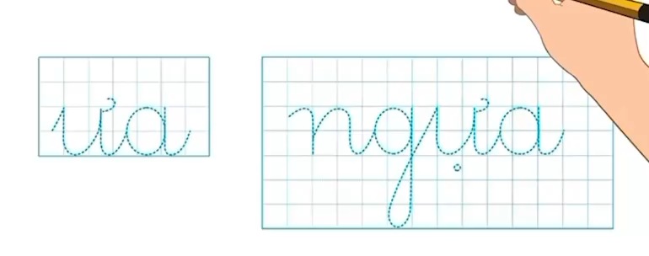

Slide 15
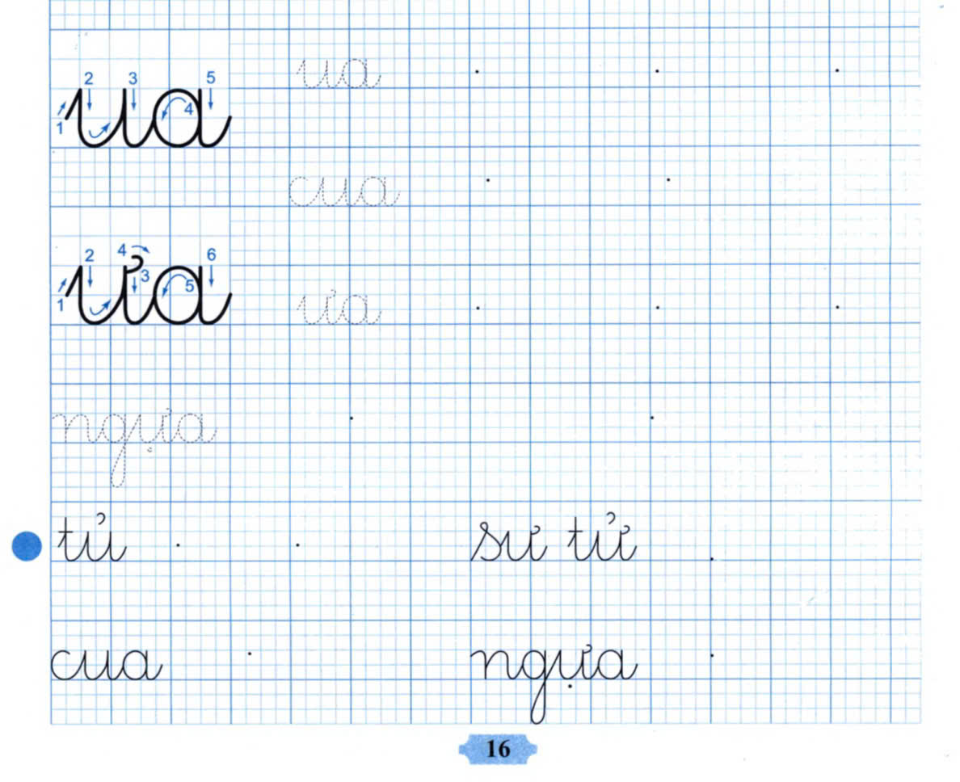

Slide 17

Xin chân thành cảm ơn!

